Slide 1

FreeFly

Slide 2
Description fonctionnelle
Stockage en ligne de documents | Possibilité de mettre des fichiers dans un document en ligne
Partage Public/Privés | Possibilité de pouvoir partager certains fichiers et de protéger d'autres fichiers
Accès sécurisé/Anthentification | Comptes avec Nom de Compte (NdC) et Mots de Passe (MdP) pour identification
Synchronisation(locale/en ligne) | Synchronisation facile, grâce à un bouton
Importation des contacts | Import des contacts dans un fichier protégé dès le début de l'utilisation si désiré
Historique antérieur | Possibilité de charger une version antérieur des fichiers
Site web | Développer un site web pour pouvoir télécharger l'application, ainsi que consulter ses fichiers en lignes
Application mobile | Possibilité de consulter (sans télécharger) ses fichiers

Slide 3
Enveloppe budgetaire
langages :
site : HTM, CSS, Java
mobile : Android, Java
BDD
5 ordinateurs (5x500euros)
1 serveur de sauvegarde (machine virtuelle) (1040,04euros)
1 téléphone portable (250euros)
5 comptes Google+
1 local de travail (S15) (5000euros)
total : 8590,04euros

Slide 4
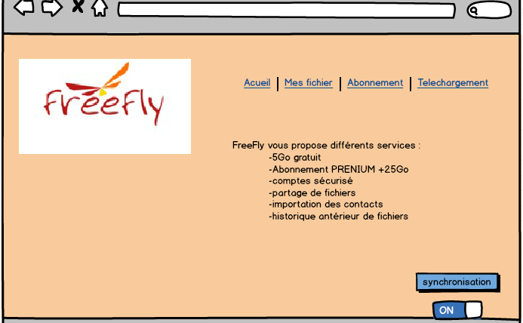
Maquette de l'application Web

Slide 5
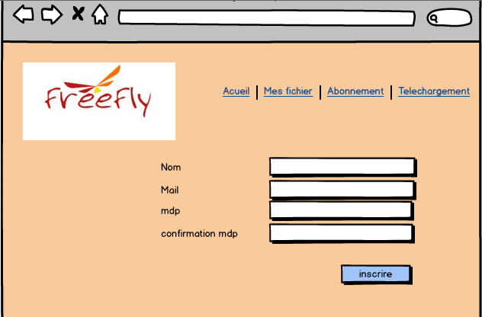
Maquette de l'application Web

Slide 6
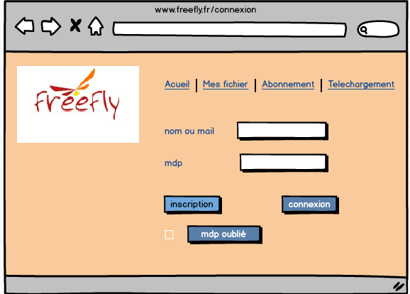
Maquette de l'application Web

Slide 7
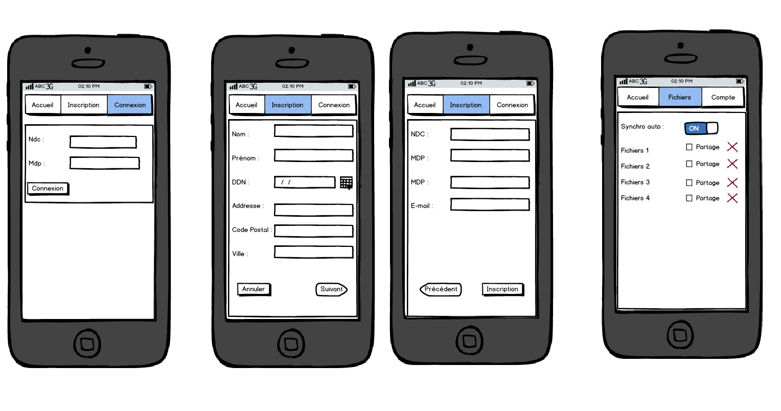
Maquette de l'application mobile

Slide 8
Dictionnaire des données

Slide 9
MCD

